Slide 1
Uso intermedio del Table View
Lic. Santiago Rodríguez Paniagua. (2016)

Slide 2
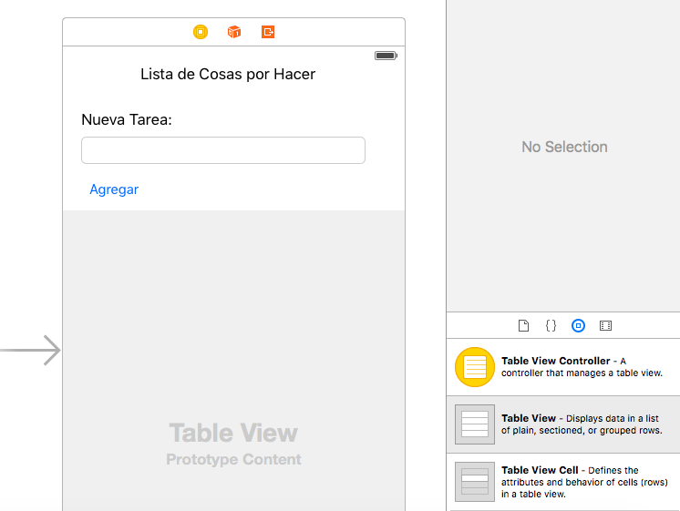
Hacemos una interfaz sencilla para el TODO List agregando un Table View

Slide 3
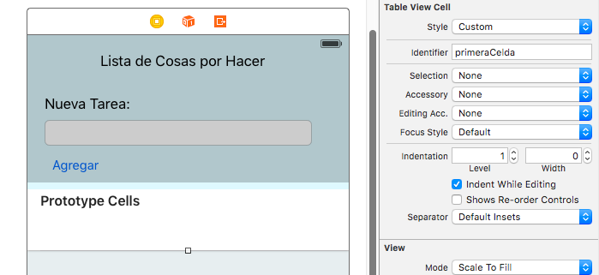
Nombramos a la primera Celda

Slide 4
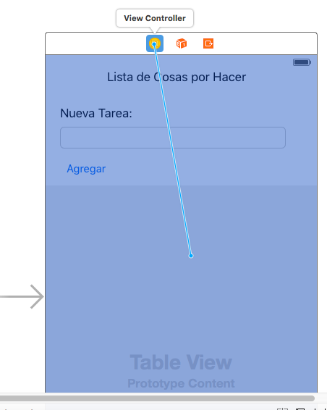
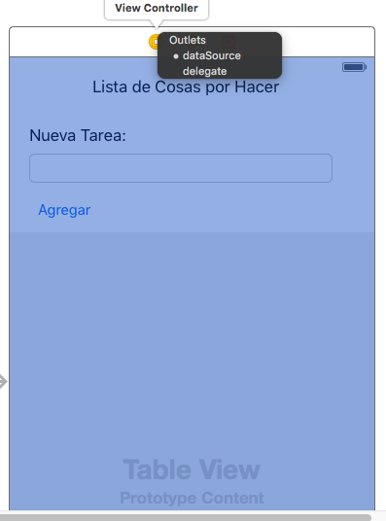
Agregamos los Outlets del Table View

Slide 5
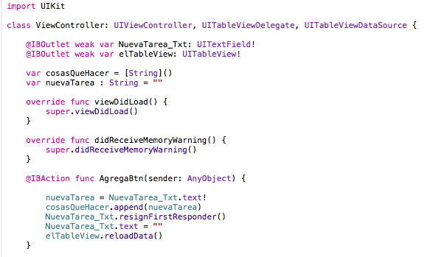
Modificamos la clase y agregamos un arreglo vacío

Slide 6
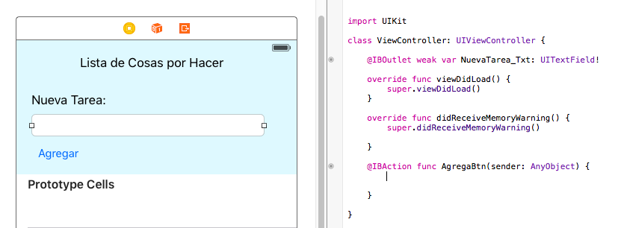
Agregamos los Outlets y Actions necesarios

Slide 7
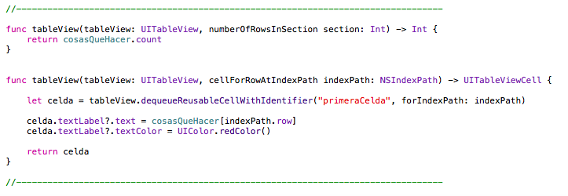
Agregamos las funciones necesarias para trabajar con el Table View

Slide 8
Agregamos dinámicamente los elementos de pantalla

Slide 9
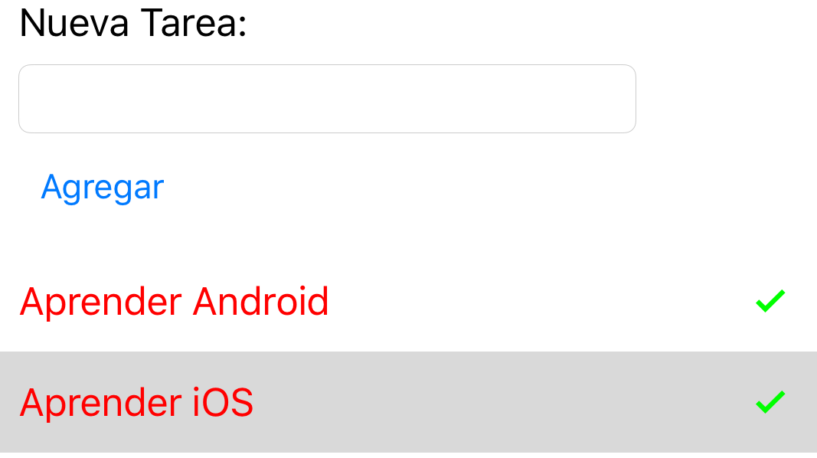
Agregamos un Check verde al item seleccionado

Slide 10
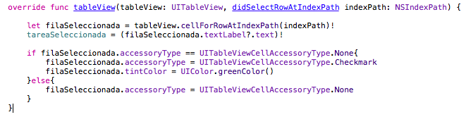
Agregamos un Check verde al item seleccionado #2

Slide 11
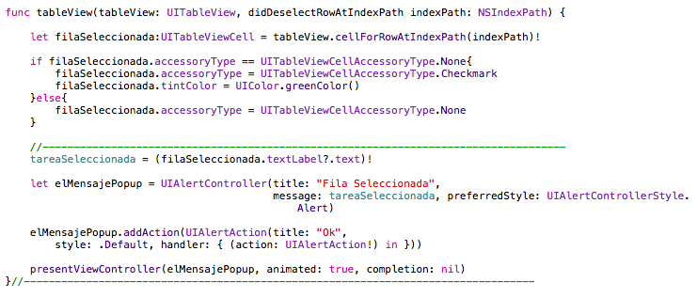
Mostramos en un popup el elemento seleccionado

Slide 12
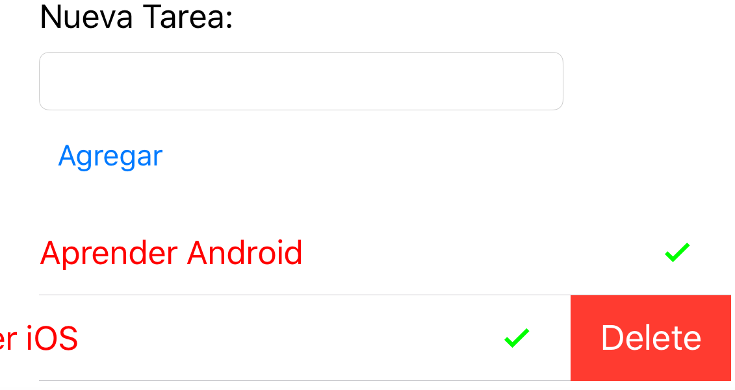
Como Eliminar una Fila del TableView #1

Slide 13
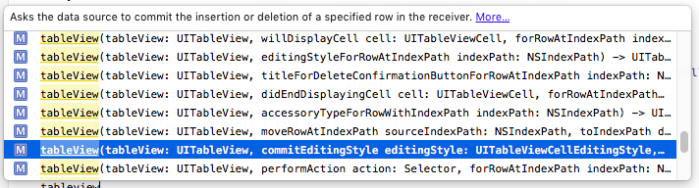
Como Eliminar una Fila del TableView #2

Slide 14
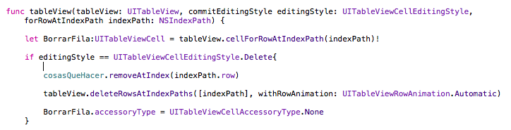
Como Eliminar una Fila del TableView #3

